Slide 1
TAPU VE KADASTRO GENEL MÜDÜRLÜĞÜ
SigorTAM TAMAMLAYICI SAĞLIK SİGORTASI
BİLGİLENDİRME SUNUMU

Slide 2
SigorTAM TAMAMLAYICI SAĞLIK SİGORTASI NEDİR?
Sigortalının HALK SİGORTA A.Ş. tarafından belirlenmiş Anlaşmalı kurum listesinde yer alan ve Sosyal Güvenlik Kurumu (SGK) ile anlaşmalı özel sağlık kuruluşlarından sigorta süresi içinde, sigortalının hastalık ve/veya kaza halinde alacağı sağlık hizmetleri karşılığında ödeyeceği fark ücretlerini poliçe özel ve sağlık sigortası genel şartları doğrultusunda teminat altına alan Özel Sağlık Sigortası ürünüdür.
BİZ NEYİ TAMAMLIYORUZ?
Halk Sigorta olarak SigorTAM Tamamlayıcı Sağlık Sigortası için özel anlaşma yaptığımız SGK anlaşmalı kurumlarda poliçe özel şartları dahilinde SGK’dan onay alınan işlemler için kurumun sigortalıdan talep ettiği fark ücreti tamamlıyoruz.
Bu poliçe kapsamında anlaşmalı kurumlarımız içinde yer alan özel hastanelerden faydalanabilir, SGK FARK ÜCRETLERİNİ ödemeden tedavi olabilirsiniz.

Slide 3

Hedef Kitlemiz Kimler?
T.C vatandaşı olan SGK üyesi ve bağımlıları,
15. gün -60 yaş arası gerçek kişiler.(Yeni doğan bebekler doğum tarihi itibariyle 15.Gün risk analizi değerlendirmesi yapılarak Sigorta Ettirenin 18 yaşından büyük ve aynı poliçede sigortalı olması durumunda aile poliçesine eklenerek sigortalanır.( 0-17 yaş çocuklar tek başına sigortalanamaz.)
Sigortalının Ödemesi Gerekenler Nelerdir?
SGK yasal katılım payı, muayene için 15 TL
Poliçe özel şartlarınca kapsam dışı olan durumlar
Kişisel istisnalara ait tıbbi harcamalar
SGK ‘nın ödemediği Sağlık harcamaları

Slide 4
POLİÇE TEMİNATLARIMIZ
YATARAK TEDAVİ TEMİNATI
Cerrahi ve Dahili Yatışlar
  Yoğun Bakım
  Kemoterapi, Radyoterapi, Diyaliz
  Koroner Anjiyografi
  Küçük Müdahale Giderleri
  Standart tek kişilik özel oda, yemek ve refakatçi (1 kişi)giderleri
Yatarak tedavi teminatından, poliçeniz özel ve genel şartlar çerçevesinde sınırsız ve %100 olarak ödenir.
Anlaşmalı Kurum bulunmayan illerde Yatarak Tedavi giderleri 10.000 TL limit dahilinde ve işlem başına 1,5 SUT olarak ödenir.

Slide 5
POLİÇE TEMİNATLARIMIZ
AYAKTA TEDAVİ TEMİNATLARI
  Doktor Muayene (yılda 10 adet)
  Laboratuvar Hizmetleri
  Görüntüleme ve Tanı Yöntemleri
  İleri Tanı Yöntemleri
  Fizik Tedavi Giderleri
Ayakta Tedavi teminatından poliçeniz özel ve genel şartlar çerçevesinde %100 olarak ödenir.
Anlaşmalı Kurum bulunmayan illerde Ayakta Tedavi giderleri 1.500 TL limit dahilinde ve işlem başına 1,5 SUT olarak ödenir.

Slide 6
POLİÇE TEMİNATLARIMIZ
  Acil Durum Tedavi
  Teminat kapsamında olan bir rizikonun gerçekleşmesi neticesinde, Sigortalı’ ya ivedilikle tıbbi müdahale yapılmadığı veya Sigortalı’ nın başka bir sağlık kuruluşuna nakledilmesi halinde hayatın ve/veya sağlık bütünlüğünün kaybedilebileceği, bu nedenle Sigortalı ’nın daha fazla zarar görmemesi için tedavinin hemen başlatılmasının gerekli olduğu, ani gelişen hastalık, kaza, yaralanma ve benzeri durumlarda anlaşmasız kurumlarda yapılan sağlık giderlerini kapsar.
Acil Durum Tedavi Giderleri teminatı Anlaşmasız Kurumlarda poliçe dönemi içerisinde Yatarak Tedavi Teminatı 10.000TL. Ayakta Tedavi 1.500 TL limit dahilinde ve işlem başına maksimum 1,5 SUT olarak ödenir.

Slide 7
POLİÇE TEMİNATLARIMIZ
  Ambulans Teminatı
Teminat kapsamında olan bir rizikonun gerçekleşmesi neticesinde, Sigortalı’ ya ivedilikle tıbbi müdahale yapılmadığı veya Sigortalı’ nın başka bir sağlık kuruluşuna nakledilmesi halinde hayatın ve/veya sağlık bütünlüğünün kaybedilebileceği, bu nedenle Sigortalı ’nın daha fazla zarar görmemesi için tedavinin hemen başlatılmasının gerekli olduğu, ani gelişen hastalık, kaza, yaralanma ve benzeri Acil durumlarda Anlaşmalı Kara Ambulans giderlerini kapsar.
  Fizik Tedavi Teminatı
Hekim tarafından belirtilen fizik tedavi seansları ve rehabilitasyon giderleri yıllık 1.500TL limiti dahilinde ödenir.

Slide 8
POLİÇE TEMİNATLARIMIZ
  Diş Check-UP
Diş muayene
Diş taşı temizliği
Diş röntgeni
** Yılda bir kez yapılır.

Slide 9

YENİLEME GARANTİSİ
Sadece 55 yaşından önce sigortalanmış kişiler için uygulanır.
Sigortalının üründe
Aralıksız 3.yılını doldurması üzerine U/W yapılarak verilebilir
3.Yılın sonunda (Son 3 yıl baz alınacak şekilde) kişi başı H/P oranı ortalamasının %50’ın altında olması gerekmektedir.
Yeniden Risk Değerlendirmesi Yapılmaksızın YENİLEME GARANTİSİ Verilir

Slide 10
YENİLEME GARANTİSİ VE GEÇİŞ POLİÇELER
Ömür Boyu Yenileme Garantisi hakkı kazanan sigortalıların mevcut üründe devam etmesi durumunda tekrar risk analizi değerlendirmesi ( kapsam dışı, üst limit, ek prim ve katılım payı v.b. uygulanmaz) yapılmaz. Ancak sigortalının Ömür Boyu Yenileme Garantisi hakkı kazandıktan sonra farklı bir ürün/plana geçmek istemesi durumunda HALK SİGORTA A.Ş yeniden risk analizi yapılır ve şirketçe uygun bulunması durumunda söz konusu ürüne geçiş yapabilir.
Farklı şirketten SigorTAM Tamamlayıcı Sağlık Sigortası’ na yapılacak geçişlerde yenileme garantisi olsun olmasın HALK SİGORTA tarafından risk analizi yapılacak, yapılan değerlendirme sonucunda kapsam dışı, üst limit, katılım payı, ek prim v.b. uygulamalar söz konusu olabilecektir.
Ömür Boyu Yenileme Garantisi hakkı kazanan sigortalının son kullandığı ürün poliçe yenileme döneminde şirket tarafından yürürlükten kaldırılmış ise mevcut poliçe teminatlarına ve anlaşmalı kurum ağına en uygun, şirketin başka bir ürününe geçişi sağlanarak poliçe yenilemesi yapılır. Böyle bir durumda sigortalının mevcut Ömür Boyu Yenileme Garantisi hakkı saklı tutulacaktır

Slide 11
BEKLEME SÜRELERİ
Aşağıda belirtilen hastalık ve komplikasyonlar ile ilgili müdahale ve yatarak tedavi giderleri, rahatsızlığın ani veya kaza sonucu olarak ortaya çıkmasına bakılmaksızın sigorta başlangıç tarihinden itibaren
3 ay süre ile kapsam dışındadır.
Her türlü kanser ve kalp hastalıkları, kronik böbrek rahatsızlıkları ve diyaliz, üriner sistemin taşlı hastalıkları, prostat hastalıkları, varikosel.
Her türlü disk hernisi (bel fıtığı, boyun fıtığı vb.), diz cerrahisi (menisküs, kondromalazi, bağ rüptürleri vb.), omuz cerrahisi (habitüel omuz çıkığı, rotator cuff yırtığı, impingement sendromu vb.), omurga cerrahisi ve artroskopik cerrahi işlemleri, endoskopik işlemler,
Her türlü fıtık (kasık fıtığı, mide fıtığı vb.), safra kesesi hastalıkları, safra yolu hastalıkları, katarakt, glokom ve tiroit hastalıkları, pilonidal sinüs, tonsillit ,geniz eti ,sinüzit ve orta kulak cerrahisi
Myom, yumurtalık, meme ve rahim hastalıkları, endometriozis, sistosel, rektosel ve prolapsus uteri ( rahim sarkması), varis (özefagus varisleri dahil), hidrosel, spermatosel,
Organ yetmezlikleri, organ nakilleri.

Slide 12
BEKLEME SÜRELERİ
Poliçe başlangıç tarihinde mevcut olmayan, aşağıda belirtilen hastalık ve komplikasyonlar ile ilgili müdahale ve/veya yatarak tedavi giderleri, rahatsızlığın ani veya kaza sonucu olarak ortaya çıkmasına bakılmaksızın sigorta başlangıç tarihinden itibaren 3 YIL süre ile kapsam dışındadır.
Omurga şekil bozuklukları tedavisi ile ilgili giderler, Ameliyat nedenine bakılmaksızın nazal septum ve buruna ait her tür yapısal bozukluğa yönelik cerrahi girişimler (septum deviasyonu, SMR, septoplasti,nazal valv operasyonları) ile ameliyat ve girişimler,
Tanısı ileri yaşta konulsa dahi doğuştan gelen tüm hastalık ve sakatlıklar (doğumsal anomaliler, genetik bozukluklar),
Sebep ne olursa olsun her türlü Bariatrik Cerrahi yöntemleri (Gastrik bypass, mide balonu, mide tüpü, mide kelepçesi, mide küçültme ameliyatları, biliopankreatik diversiyon, Jejuno-ileostomi, barsak kısaltılması vb.

Slide 13
TEMİNAT DIŞI KALAN HALLER
Aşağıda belirtilen durumlar, tedaviler ve giderler, Sağlık Sigortası Genel Şartları’ nın 2. ve 3. Maddesine ek olarak sigorta teminatı dışında tutulmuştur. Sigortacı bunlardan dolayı yükümlülük altına giremez.
Beyan edilmiş dahi olsa, Sigortalının poliçe başlangıç tarihinden önce var olan şikayet ve hastalıkları ile ilgili her türlü sağlık giderleri, bunlara bağlı nüks ve komplikasyonları,
SGK tarafından sağlanan Genel Sağlık Sigortası’nın aktif olmadığı (işten ayrılma, prim ödenmemesi vb.) durumlarda meydana gelen sağlık giderleri,
SGK tarafından ödenmesine kurallar dahilinde izin verilen, sağlık kurumu tarafından temin edilerek yatarak tedavide kullanılan malzemeler ve ilaçların karşılanma usulleri dışında kalan, anlaşmalı kurumlarla yapılan protokol kapsamında kullanılan malzemeler dışında SGK tarafından karşılanmayan sağlık hizmetleri,

Slide 14
TEMİNAT DIŞI KALAN HALLER
Poliçede belirtilen kullanım adedini ve/veya teminat limitini ve/veya katılım payını aşan ayakta tedavi giderleri ile;5510 Sosyal Sigortalar ve Genel Sağlık Sigortası Kanunu ilgili maddesi gereği sağlık hizmetlerinden yararlananların ödemekle yükümlü oldukları katılım payları, Uzman Hekim Raporu ve Sağlık Kurulu Raporları için oluşacak sağlık giderleri,
Anlaşmasız Ambulans ücretleri (şehir içi ve şehir dışı dahil)
Her türlü diş tedavisi, diş eti, çene kemiği, çene eklemi ve ağız çene cerrahisine yönelik muayene, tetkik, tedavi ve bunların komplikasyonlarına ait her türlü giderler,
Gözlük cam, çerçevesi, her türlü kontakt lens giderleri, lens solüsyonları giderleri ile gözdeki kırılma kusuru (miyopi vb.) cerrahisi ile şaşılık, görme tembelliği ve bunlarla ilgili giderler,

Slide 15
TEMİNAT DIŞI KALAN HALLER
Ayakta tedavi teminatındaki her türlü ilaç masrafları, aşı giderleri, tetkikler için kullanılan malzeme ve kontras maddeler, malzeme masrafları, yurtdışında gerçekleşen ve getirtilecek olan ilaç masrafları ile her türlü sağlık gideri, ortopedik ayakkabı, tabanlık, koltuk değneği, boyunluk, tekerlekli sandalye, korseler, buz kesesi v.b.her türlü diğer ortopedik destekleyicilere ait giderler, işitme cihazı, şeker stripleri ve şeker ölçüm cihazı, tatlandırıcılar, diyet amaçlı ürün ve ilaçlar vb.
Gündelik iş görememe, yol, gündelik bakım, rehabilitasyon, check up, ikinci refakatçi ücretleri, lüks ve suit oda farkları vb. özel harcamalar,
Sosyal Güvenlik Kurumu tarafından onaylansa dahi tüp bebek, Kısırlık tanı ve tedavisi, yardımcı üreme teknikleri ile ilgili tüm tetkik ve tedaviler (follikül takibi, histerosalpingografi, spermiogram, adhezyolizis, suni döllenme, tüp bebek, düşük araştırması, embriyo redüksiyonu vb.) kişi cinsel fonksiyon bozuklukları ile ilgili tetkik ve tedaviler, impotans (penil doppler, penil-protez, vb.), cinsiyet değiştirme ameliyatları ve bu ameliyat öncesi ve sonrasında yapılan tüm hormonal tedavi giderleri,

Slide 16
TEMİNAT DIŞI KALAN HALLER
Dünya Sağlık Örgütü veya Sağlık Bakanlığı tarafından ilan edilmiş bulunan salgın hastalıklara (kolera, sıtma, kuş gribi, domuz gribi vb.) ait sağlık giderleri,
Her türlü estetik ve plastik cerrahi ameliyatları (burun küçültme, rinoplasti, yağ aldırma, meme küçültme vb.), estetik amaçlı her türlü girişim, estetik amaçlı aşı, enjeksiyon ve tedaviler; terleme tedavisi, jinekomasti; poliçe öncesi dönemde ortaya çıkmış düşme, travma, çarpma, yanık ya da hastalık sonucu gerekli olabilecek her çeşit estetik ve plastik operasyonlar
Kök hücre nakli ve tedavi amaçlı kök hücre çalışmaları, embriyo klonlanması, bu klonlama sonrasında elde edilen hücreler ile yapılan her türlü tedavi ve nakil işlemleri, kordon kanı alımı, saklanması ve kordon kanı bankasına ilişkin giderler,

Slide 17
TEMİNAT DIŞI KALAN HALLER
Organ naklinde ve kan transfüzyonunda; organın, kan ürünlerinin ve vericinin masrafları ile organ ve/veya dokuya ait tüm giderler, kemik iliği nakillerinde donöre ve alıcıya ait materyalin saklanmasına ilişkin giderler,
Kişinin akli dengesinin yerinde olduğu veya olmadığı zamanlarda kendisine vereceği zararlar, alkollü araç kullanımı, alkol zehirlenmesi, alkolizm ve alkol kullanımı sonucu doğan hastalıklar, yaralanmalar; eroin, morfin vb. gibi uyuşturucu ve bağımlılık yapan maddeler kullanılması neticesinde oluşabilecek her türlü sağlık giderleri, Her türlü psikiyatrik muayene ve tedavi gideri, psikosomatik hastalıklar, psikolog ve danışmanlık hizmetleri harcamaları; ruh ve sinir hastalıkları hastaneleri ve/veya benzeri bakım evlerinde tedavi edilen her türlü hastalık ve geriatrik hastalıklar,
Karayolları Trafik Kanunu hükümlerinde bahsi geçen, gerekli sürücü belgesine sahip olmadan araç kullanımı esnasında oluşabilecek yaralanmalar ve konu ile ilgili her türlü ulaşım ve tedavi masrafları,
Tıbbi cihazlar, tıbbi cihazların kiraları ve kalibrasyonları (robotik cerrahi kira bedeli, uyku apnesi cihazı ve kalibrasyonu, holter cihazı, nebülizatör vb.), robotik cerrahi ve robotik uzuvlar ile ilgili tüm harcamalar.

Slide 18
TEMİNAT DIŞI KALAN HALLER
HIV pozitifliği ve HIV'in sebep olacağı AIDS, HIV virüsünün neden olabileceği tüm hastalıklar ,Genital kondilom, Genital siğil ,Genital herpes ,Sifiliz, Gonore,,Trikomoniasis ile ilgili olan her türlü test, tahlil ve tedavi masrafları kapsam dışıdır .
19. Koruyucu hekimlik hizmetleri, belirli bir semptom ve/veya hastalığa bağlı olmadan veya tarama amaçlı yapılan tüm işlem giderleri (check-up, aşılama kontrol testleri, kanser markerları) Araştırma ve Deneysel Amaçlı Tanı ve Tedaviler (Amerikan FDA (Food and Drug Administration) FDA kurumu tarafından onaylanmamış, deneysel aşamada olduğu kabul edilen, bilimselliği henüz kanıtlanmamış tüm tanı ve tedavi giderleri, Yatış Gerektirmeyen Hastane Hizmetleri, Ayakta tedavi katılım payı faturaları, süreli işyeri ve çalışan taramaları, doktorlarin talep etmiş oldukları kendi uzmanlık alanıyla ilintili olmayan tetkik ve tedavi bedelleri, bir tıp doktoru tarafından yapılmayan tetkik ve tedaviler ile ilgili tüm giderler, kontrol amaçlı yapılan EBT (Electron Beam Tomografi), VCT (Volumetric Computed Tomography) ve kalsiyum skorlama tetkik bedelleri, sanal kolonoskopi, sanal anjio ve buna benzer tarama amaçlı tetkikler, voiding sistoüretrografi, robotik cerrahi cihaz kullanım bedeli kapsam dışıdır .
20. Profesyonel, amatör veya hobi amaçlı olsun olmasın tüm tehlikeli spor faaliyetleri ve/veya bunlarla sınırlı olmayan tehlikeli faaliyetlerden doğan masraflar (dağcılık, solunum cihazıyla dalma, uçak ve planör pilotluğu, paraşütçülük, parapant, delta kanatla uçma,ata binme ,kayak yapma, ulaşım amaçlı olsa dahi motosiklet kullanma, vb…)

Slide 19

PRİM ÖDEMELERİ
ANLAŞMALI BANKA KARTLARINA 9 TAKSİT
TAKSİTLER KREDİ KARTI (BLOKAJLI)

Slide 20

POLİÇE SETİMİZDE NELER VAR?
POLİÇE
SİGORTALI TANITIM KARTI
POLİÇE ÖZEL ŞARTLARI
SAĞLIK SİGORTASI GENEL ŞARTLARI
ANLAŞMALI KURUM KİTAPÇIĞI
KULLANIM KLAVUZU
BİLGİLENDİRME FORMU

Slide 21

BAŞVURU FORMU SORULARI
BEYAN ALIMINDA DİKKAT EDİLMESİ GEREKEN ÖNEMLİ NOKTALAR
BAŞVURU SAĞLIK BEYAN FORMUNDAKİ; TÜM SORULAR KAPSAMA ALINACAK HER BİR BİREY İÇİN EKSİKSİZ YANITLANMALI, BU BİLGİLER İÇİN RİSK ANALİZİ YAPILACAĞI DİKKATE ALINMALIDIR
BAŞVURU SAĞLIK BEYAN FORMUNA İSTİNADEN ALINAN BEYANLAR 30 GÜN GEÇERLİ OLACAĞINDAN, YAPILAN GÖRÜŞMEYİ TAKİBEN SİGORTALI ADAYI ONAYININ BU SÜREDE ALINMASI, BU SÜREDEN SONRAKİ ONAYLARDA BEYANIN GEÇERLİ OLDUĞU ONAYI VEYA VARSA DEĞİŞEN SAĞLIK DURUM BİGİ/BEYANI ALINMALIDIR.
SİGORTALI ADI SOYADI, BİR ÖNCEKİ SİGORTA ŞİRKETİ ADI, POLİÇE TÜRÜ MUTLAKA DOLDURULMALIDIR.VARSA POLİÇE NO – KART NO, BELİRTİLMELİ.
AYRICA GEÇİŞ POLİÇE İLE İLGİLİ TÜM BELGELERİN ( POLİÇE, SERTİFİKA ÖRNEKLERİ) BAŞVURU FORMU İLE BİRLİKTE TARAFIMIZA İLETİLMESİ GEÇİŞ POLİÇE BİLGİLERİNİN TEMİN SÜRESİNİ VE POLİÇELEŞME SÜRESİNİ KISALTACAKTIR.

Slide 22

YANITI «EVET» OLARAK BELİRTİLEN HER SORUNUN DETAYLI AÇIKLAMASI ALINMALI
RAHATSIZLIĞIN / HASTALIĞIN / ŞİKAYETLERİNBAŞLANGIÇ TARİHİ,
KONULAN TEŞHİS ( BİLİNİYORSA TIBBİ ADI),
VÜCUDUN HANGİ BÖLGESİNDE OLDUĞU,
UYGULANAN – ÖNERİLEN TEDAVİ BİLGİSİ VE SÜRESİ,
KULLANILAN İLAÇLAR; İSİMLERİ, DOZAJLARI VE SÜRESİ,
EN SON ŞİKAYET ZAMANI, SON DURUM BİLGİSİ,
İLERİKİ TARİHLERDE TEDAVİ TEKRARLANACAK MI?
KULLANILAN KURUMLAR VE DOKTOR BİLGİLERİ ( İSİM – TELEFON – FAKS GİBİ)

Slide 23
SAĞLIK SİGORTASI KAPSAMINA ALINACAK SİG.ETTİREN VE AİLE BİREYLERİNİN
BAŞVURUFORMU SAĞLIK BEYANINDA;
ADI ,SOYADI, GÜN/AY/YIL OLARAK DOĞUM TARİHLERİ
TÜM BİREYLER İÇİN; TC KİMLİK NUMARASI
SİGORTA ETTİRENE AİT,YAZIŞMA ADRESİ, MAİL ADRESİ,İŞ, CEP,EV TELEFON BİLGİLERİ
SİGORTALI YADA SİGORTA ETTİRENE AİT HASAR HESAP NUMARASI VE IBAN NUMARASI (3. ŞAHISLARA AİT HESAP NUMARALARI KABUL EDİLMEMEKTEDİR.)
EKSİKSİZ ALINMALIDIR.

Slide 24
SORULARLA SigorTAM TAMAMLAYICI SAĞLIK SİGORTASI
Hastaneye gittiğimde ben bir ücret ödeyecek miyim?
Poliçe Özel Şartlarınız doğrultusunda poliçe kapsamında tutulan tedavileriniz için SGK kapsamında ve yasal olarak doktor muayenelerinde ödemekle yükümlü olduğunuz 15 TL dışında bir ödeme alınmamaktadır.
Mevcut Hastalıklarımla ilgili tedavi masrafları ödenir mi?
Bu ürünümüzde beyan edilmiş dahi olsa, Sigortalının poliçe başlangıç tarihinden önce var olan şikayet ve hastalıkları ile ilgili her türlü sağlık tedavi masrafları ödenmemektedir.
Acil durumda Anlaşmalı Kurum dışında yapılan tedavi giderleri ödeniyor mu?
Acil Durum Tedavi Giderleri teminatı Anlaşmasız Kurumlarda poliçe dönemi içerisinde Yatarak Tedavi Teminatı 10.000TL. Ayakta Tedavi 1.500 TL limit dahilinde ve işlem başına maksimum 1,5 SUT olarak ödenir.

Slide 25
SORULARLA SigorTAM TAMAMLAYICI SAĞLIK SİGORTASI
Anlaşmalı kurumun olmadığı illerde yapılan tedavi giderleri ödeniyor mu?
Anlaşmalı Kurum bulunmayan illerde yapılan her türlü harcama, olayın acil olup olmamasına bakılmaksızın Yatarak Tedavilerde 10.000TL, Ayakta Tedavilerde 1,500 TL. dahilinde ve işlem başına maksimum 1,5 SUT olarak ödenir.
Poliçede ilaç ödeniyor mu? Sürekli kullanılan ilaçlar için uygulama nasıl?
Hayır, ilaç teminatı bu poliçede bulunmamaktadır.
Poliçede bekleme süresi var mı?
SGK tarafından uygulanan bekleme süreleri dışında, bu poliçede yer alan bekleme süreleri poliçeniz özel şartlarında belirtilmiştir.
Bu poliçe Yurt dışındaki tedavi gideri için kullanılıyor mu?
Hayır, poliçe sadece T.C. sınırları dahilinde geçerlidir.

Slide 26
SORULARLA SigorTAM TAMAMLAYICI SAĞLIK SİGORTASI
Poliçe primleri nasıl ödenecek? Vergi indiriminden yararlanabilir miyim?
Sigorta Ettirenin Poliçe primini peşin veya taksitli olarak ödeyebilir. Hangi vade ve tutarlarda ödeyeceği poliçe üzerinde belirtilir ve sigortalı bu ödeme planı doğrultusunda prim ödemelerini yapar. Prim ödemelerinin tamamı Kredi Kartı ile yapılır. Vergi indiriminden prim ödemeleriniz karşılığında alacağınız makbuzunuzla yararlanabiliyorsunuz.
Poliçemi İstediğim zaman iptal edebilir miyim?
Evet, poliçenizi istediğiniz zaman iptal ettirebilirsiniz. Poliçeniz iptal talebinde bulunduğunuz gün üzerinden iptal edilebilecek olup, prim iade tutarınız poliçe başlangıç tarihinizden itibaren geçen süre ve ödenen toplam tazminat tutarı dikkate alınarak Poliçe Özel Şartları’nda ayrıntılı olarak belirtilen İptal koşullarına uygun olarak yapılacaktır

Slide 27
SORULARLA SigorTAM TAMAMLAYICI SAĞLIK SİGORTASI
Hangi Hastanelere gidebilirim?
Poliçeniz ekinde verilen Anlaşmalı Kurumlar listesinde bulunan tüm hastanelere gidebilir, web sayfamızdan güncel Anlaşmalı Kurumlar listesine ulaşabilirsiniz.
Bebekler tek başına sigortalanabilir mi?
Yeni doğan bebekler doğum tarihi itibariyle 15.Gün risk analizi değerlendirmesi yapılarak Sigorta Ettirenin 18 yaşından büyük ve aynı poliçede sigortalı olması durumunda aile poliçesine eklenerek sigortalanır.
? Sünnet ödeniyor mu?
SGK ile anlaşmalı kurumlarda belirlenen limit dahilinde ödenecektir.

Slide 28
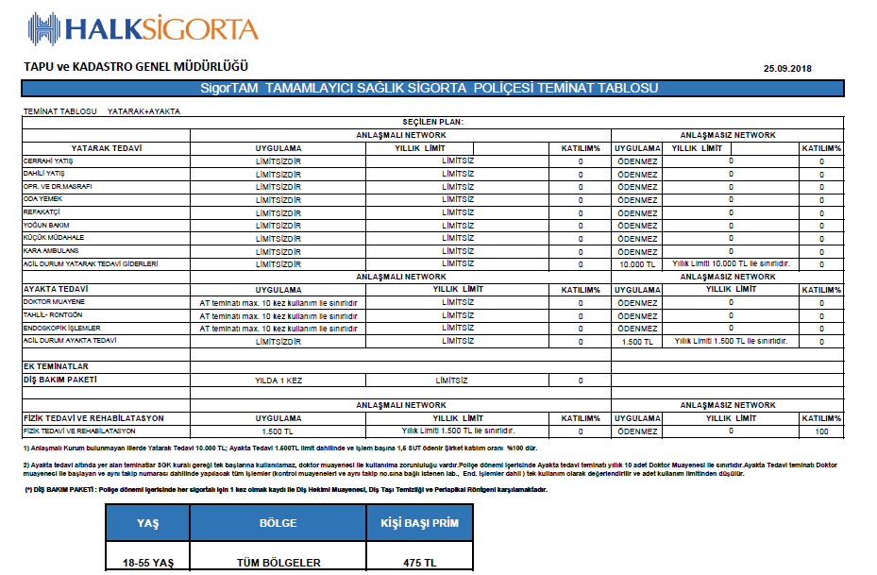

Slide 29
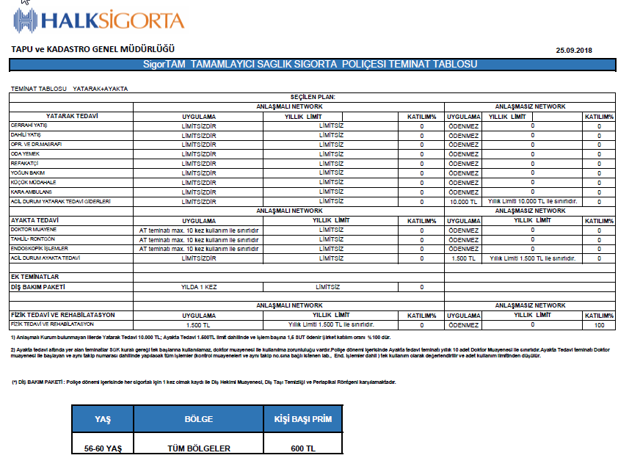

Slide 30
*Teklifimiz 500 Kişinin tamamının sigortalanacağı ve kişilerin sağlıklı olduğu varsayılarak verilmiştir.
*Primler anlaşmalı banka kartlarına 9 eşit taksit halinde Sigorta Ettiren tarafından ödenecektir.
*Primler yıllık olup gün esasına göre tahakkuk ettirilir. Poliçeye ilave olanlar için gün esasına göre kalan gün için prim ödenir. Poliçeden ayrılanların primleri gün esasına göre iade edilir.

Slide 31
*Risk Değerlendirmesi sonucunda bazı hastalıklar kapsam dışı bırakılabilir, istisna uygulanabilir.
*Teklifimiz teklif tarihinden itibaren 15.11.2018 tarihine kadar geçerlidir.
*Teklifimiz Halk Sigorta A.Ş. Tamamlayıcı Sağlık Sigortası Özel Şartları ve Sağlık Sigortası Genel Şartları çerçevesinde hazırlanmıştır.
*Sadece Halk Sigorta A.Ş. Tamamlayıcı Sağlık Sigortası Anlaşmalı Kurumlarında geçerlidir.

Slide 32
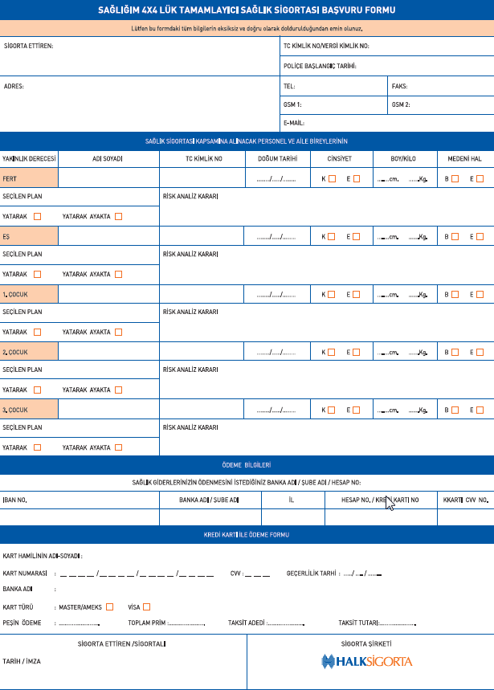

Slide 33
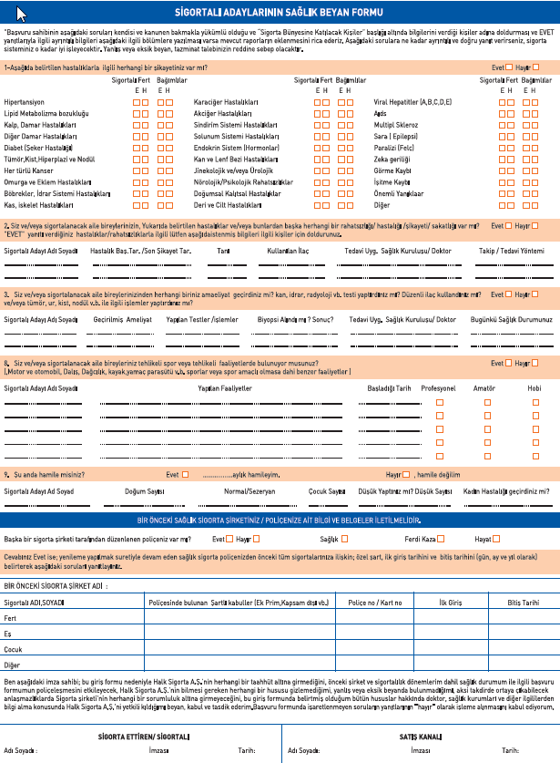

Slide 34
HASTALIKTA SAĞLIKTA
SigorTAM
YANINDA…

Slide 35
TEŞEKKÜR EDERİZ…

